Slide 1
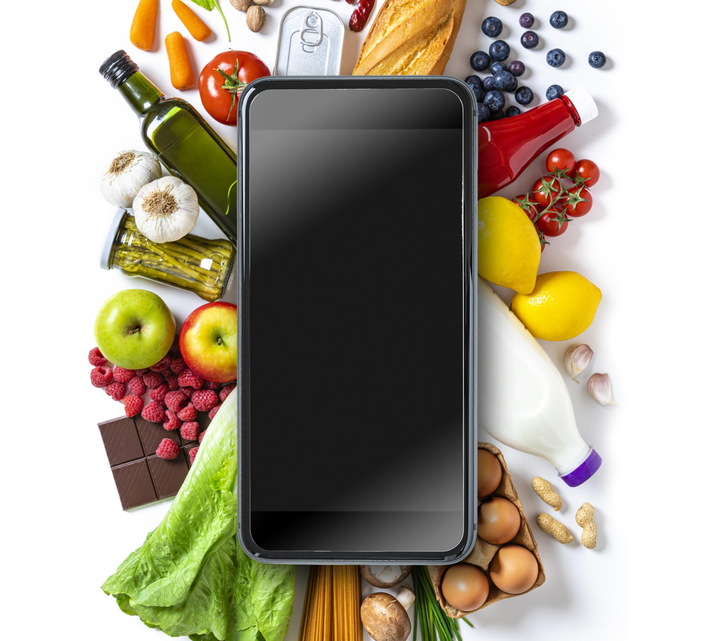
Desenvolvimento de um Aplicativo Móvel para Auxiliar Consumidores com Restrições Alimentares
Tecnologia facilitando escolhas alimentares seguras e saudáveis
Notes:
Os conteúdos gerados por IA poderão estar incorretos. ---

Slide 2
Contextualização do Projeto
Notes:
Definição do Tema e Contexto Social

Slide 3
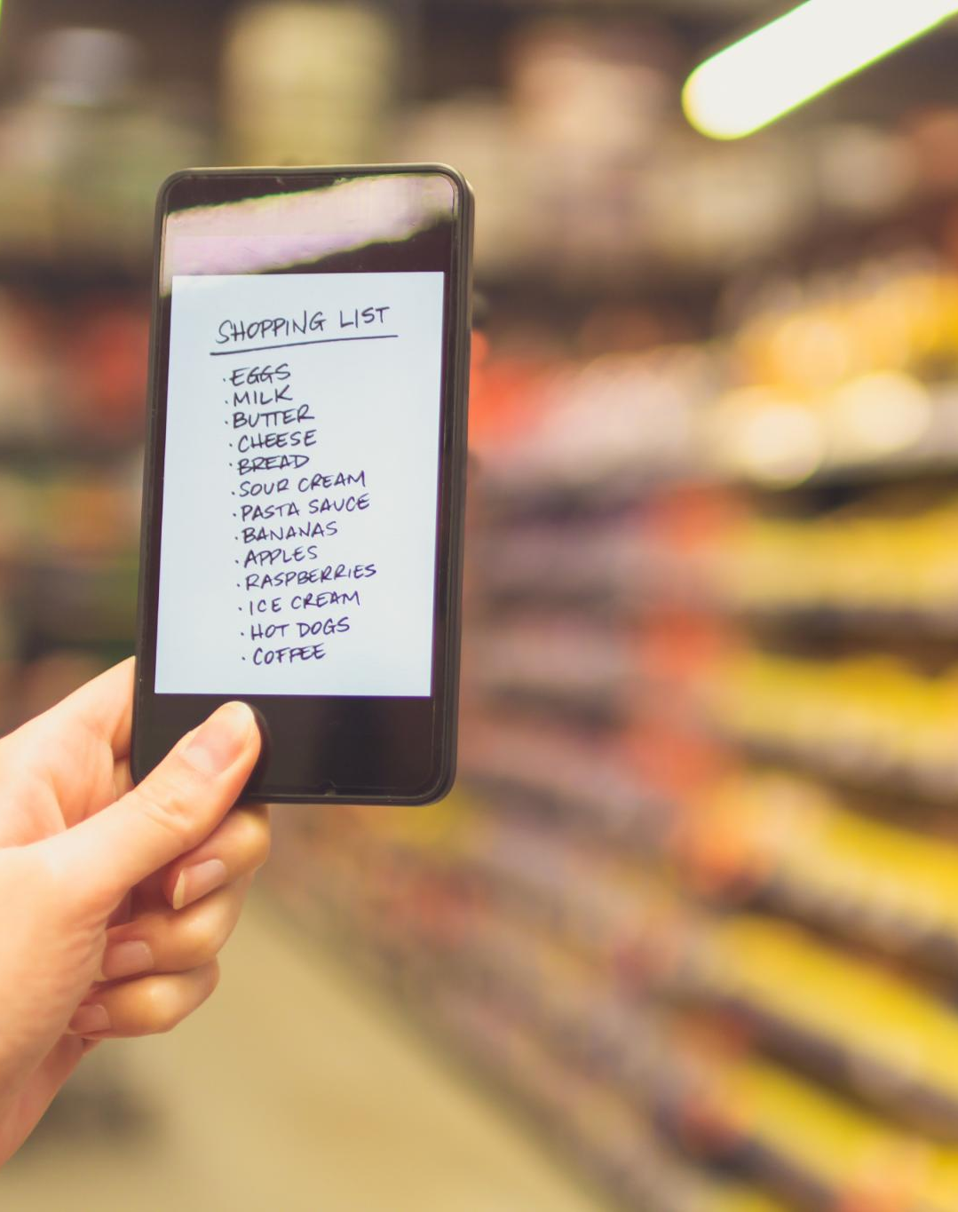
Definição do Tema e Contexto Social
Desafios dos Consumidores
Pessoas com restrições alimentares enfrentam dificuldades para identificar produtos seguros devido a informações complexas nos rótulos.
Importância da Tecnologia
A tecnologia facilita a inclusão e torna a decisão de compra mais simples e acessível para consumidores com restrições alimentares.
Objetivos do Projeto
Promover segurança alimentar, autonomia do consumidor e melhorar a experiência de compra com informações claras e personalizadas.
Notes:
O projeto propõe o desenvolvimento de um aplicativo móvel voltado a consumidores com restrições alimentares, como pessoas com doença celíaca, intolerância à lactose, diabetes e diferentes tipos de alergias alimentares. Nos últimos anos, observa-se um crescimento significativo desses grupos, impulsionado tanto por melhores diagnósticos quanto por mudanças nos hábitos alimentares e no estilo de vida da população. No ambiente de supermercados, esses consumidores enfrentam desafios diários ao tentar identificar produtos seguros para consumo, uma vez que a leitura de rótulos exige tempo, atenção e conhecimento técnico sobre ingredientes e nomenclaturas pouco intuitivas. Muitas informações são apresentadas em letras pequenas, com termos científicos ou sinônimos que dificultam a compreensão rápida, especialmente em situações cotidianas de compra. Além disso, existe o risco de contaminação cruzada e de interpretações equivocadas, o que pode gerar sérios problemas de saúde. Nesse contexto, a tecnologia surge como uma ferramenta de inclusão e apoio à tomada de decisão, permitindo transformar uma tarefa complexa em um processo simples e acessível. A proposta do aplicativo está alinhada a uma demanda social real, buscando promover segurança alimentar, autonomia do consumidor e melhor experiência de compra. Ao oferecer informações claras e personalizadas, o projeto se insere em um cenário de crescente valorização de soluções digitais voltadas à saúde, bem-estar e qualidade de vida, especialmente no uso de dispositivos móveis amplamente difundidos no Brasil.

Slide 4
Problema e Motivação
Notes:
Problema a Ser Resolvido e Motivação do Projeto

Slide 5
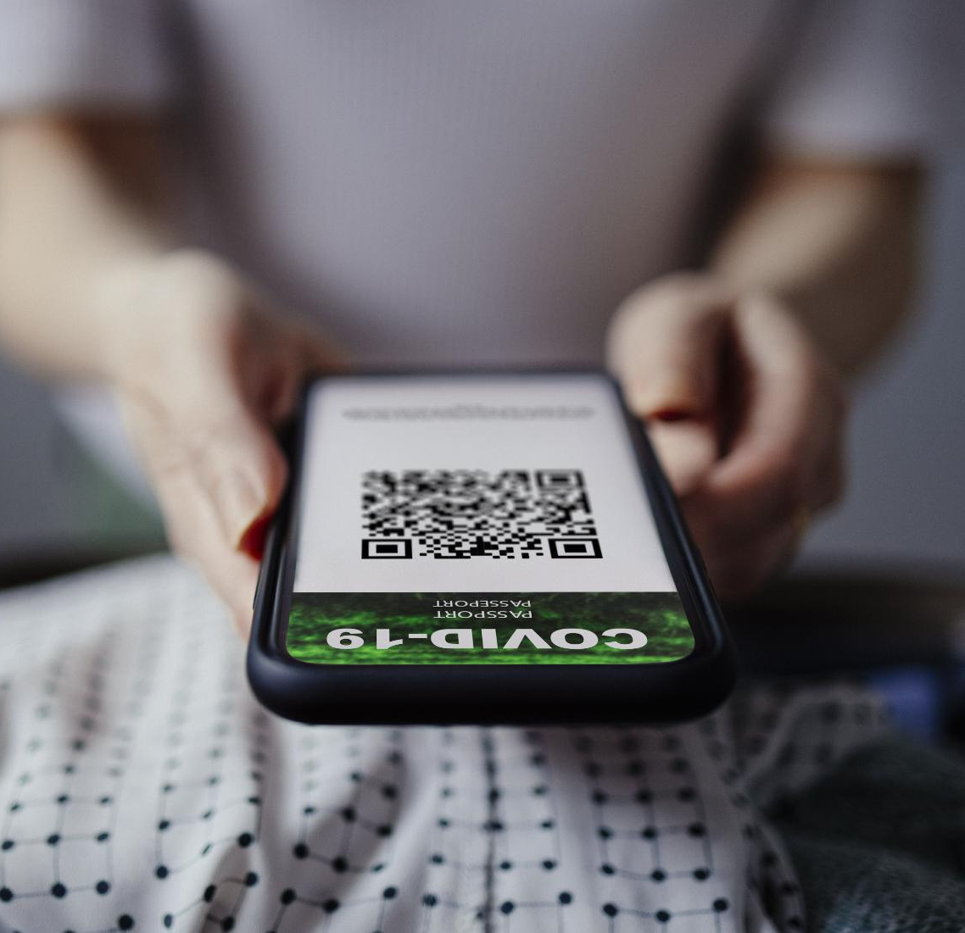
Problema a Ser Resolvido e Motivação do Projeto
Desafios para Consumidores
Consumidores enfrentam dificuldade para entender rótulos complexos e termos técnicos em embalagens alimentares.
Riscos à Saúde
Erros na identificação de ingredientes podem causar reações alérgicas e problemas metabólicos graves.
Solução do Projeto
Aplicativo analisa código de barras e ingredientes para ajudar na decisão de compra segura para dietas restritas.
Impacto Social Positivo
A solução promove inclusão alimentar, autonomia e melhora a qualidade de vida de milhões de pessoas.
Notes:
Consumidores com restrições alimentares enfrentam dificuldades significativas para identificar, de forma rápida e confiável, se um produto é seguro para consumo. Entre os principais problemas estão a complexidade dos rótulos nutricionais, o uso de termos técnicos desconhecidos, a falta de padronização das informações e o tempo excessivo gasto analisando embalagens. Essas dificuldades geram insegurança, estresse e aumentam o risco de ingestão acidental de substâncias proibidas, o que pode resultar em reações alérgicas, complicações metabólicas ou outros impactos graves à saúde. A motivação do projeto nasce justamente da necessidade de reduzir esses riscos e facilitar o cotidiano dessas pessoas, oferecendo uma solução prática e acessível. O aplicativo busca atuar como uma ferramenta de apoio à decisão, não substituindo orientações médicas, mas auxiliando o consumidor no momento da compra. Ao permitir a leitura de código de barras e a análise automática dos ingredientes com base no perfil alimentar do usuário, a solução promove maior autonomia, confiança e segurança. Além disso, contribui para a inclusão alimentar, ao considerar as necessidades específicas de diferentes públicos. A motivação também está relacionada ao impacto social positivo, uma vez que a solução pode melhorar a qualidade de vida de milhões de pessoas, reduzir erros comuns no consumo de alimentos e incentivar práticas mais conscientes e informadas no mercado alimentício.

Slide 6
Proposta de Valor
Notes:
Descrição da Solução e Benefícios ao Usuário

Slide 7
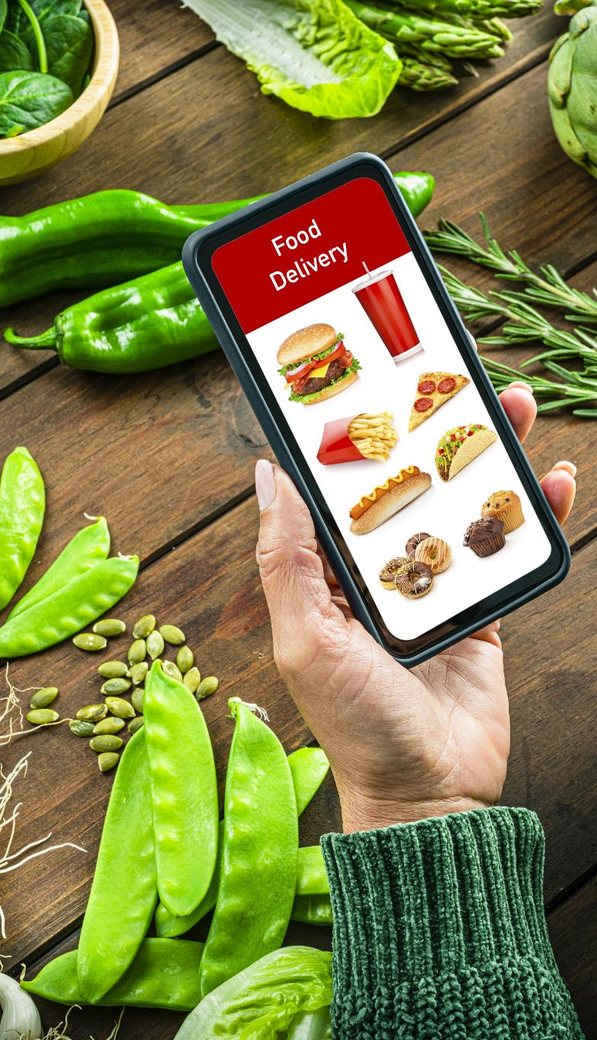
Descrição da Solução e Benefícios ao Usuário
Funcionalidade Principal
O aplicativo lê códigos de barras para identificar rapidamente a adequação do produto às restrições do usuário.
Personalização do Perfil
Usuários cadastram restrições alimentares como lactose, glúten, diabetes e alergias para orientações personalizadas.
Benefícios ao Usuário
Economia de tempo, redução de riscos à saúde, maior autonomia e experiência de compra segura e tranquila.
Impacto no Mercado
Incentiva transparência alimentar e valoriza marcas que oferecem produtos seguros e bem informados.
Notes:
A proposta de valor do projeto está centrada no desenvolvimento de um aplicativo mobile capaz de identificar rapidamente se um produto alimentício é adequado às restrições do usuário. A principal funcionalidade consiste na leitura do código de barras do produto, que permite consultar um banco de dados nutricional e apresentar uma classificação clara, como “seguro”, “atenção” ou “não recomendado”. O diferencial da solução é a personalização, já que o usuário poderá cadastrar seu perfil alimentar, informando restrições como intolerância à lactose, restrição ao glúten, diabetes ou alergias específicas. Entre os principais benefícios para o usuário estão a economia de tempo no supermercado, a redução de riscos à saúde, o aumento da autonomia e uma experiência de compra mais tranquila e segura. O aplicativo também possui um papel educativo, ao destacar ingredientes críticos e ajudar o consumidor a compreender melhor a composição dos alimentos. Para o mercado, a solução incentiva a transparência alimentar e pode valorizar marcas que oferecem produtos mais seguros e bem informados. Dessa forma, a proposta de valor combina impacto social, utilidade prática e inovação tecnológica, alinhando-se às necessidades reais dos consumidores e às tendências de uso de tecnologia para apoio à saúde e bem-estar.

Slide 8
Partes Interessadas
Notes:
Identificação dos Stakeholders

Slide 9

Identificação dos Stakeholders
Stakeholders Primários
Consumidores com restrições alimentares e seus familiares usam diretamente o aplicativo e dependem de suas funcionalidades para segurança alimentar.
Stakeholders Secundários
Nutricionistas, profissionais da saúde, supermercados e fabricantes que recomendam e se beneficiam da transparência dos produtos.
Stakeholders Institucionais e Técnicos
Equipes de desenvolvimento, investidores e associações que viabilizam a solução e atuam como parceiros estratégicos futuros.
Notes:
Os stakeholders do projeto podem ser divididos em diferentes grupos, de acordo com seu nível de envolvimento e impacto. Os stakeholders primários são os consumidores com restrições alimentares, como celíacos, intolerantes à lactose, diabéticos e pessoas com alergias, que utilizam diretamente o aplicativo e se beneficiam de suas funcionalidades. Também fazem parte desse grupo familiares e cuidadores, que frequentemente realizam compras para essas pessoas e compartilham das mesmas preocupações com segurança alimentar. Como stakeholders secundários, destacam-se nutricionistas e outros profissionais da saúde, que podem recomendar o uso do aplicativo como ferramenta de apoio, além de supermercados e fabricantes de alimentos, que podem se beneficiar de parcerias e da valorização de produtos mais transparentes. A equipe de desenvolvimento e possíveis investidores também são partes interessadas importantes, pois viabilizam técnica e economicamente a solução. Em um nível institucional, associações de celíacos e diabéticos, bem como órgãos de saúde, podem futuramente se tornar parceiros estratégicos. A correta identificação dos stakeholders é essencial para garantir que a solução atenda às expectativas, necessidades e responsabilidades de cada grupo envolvido.

Slide 10
Análise de Viabilidade de Mercado
Notes:
Potencial de Mercado e Justificativas

Slide 11
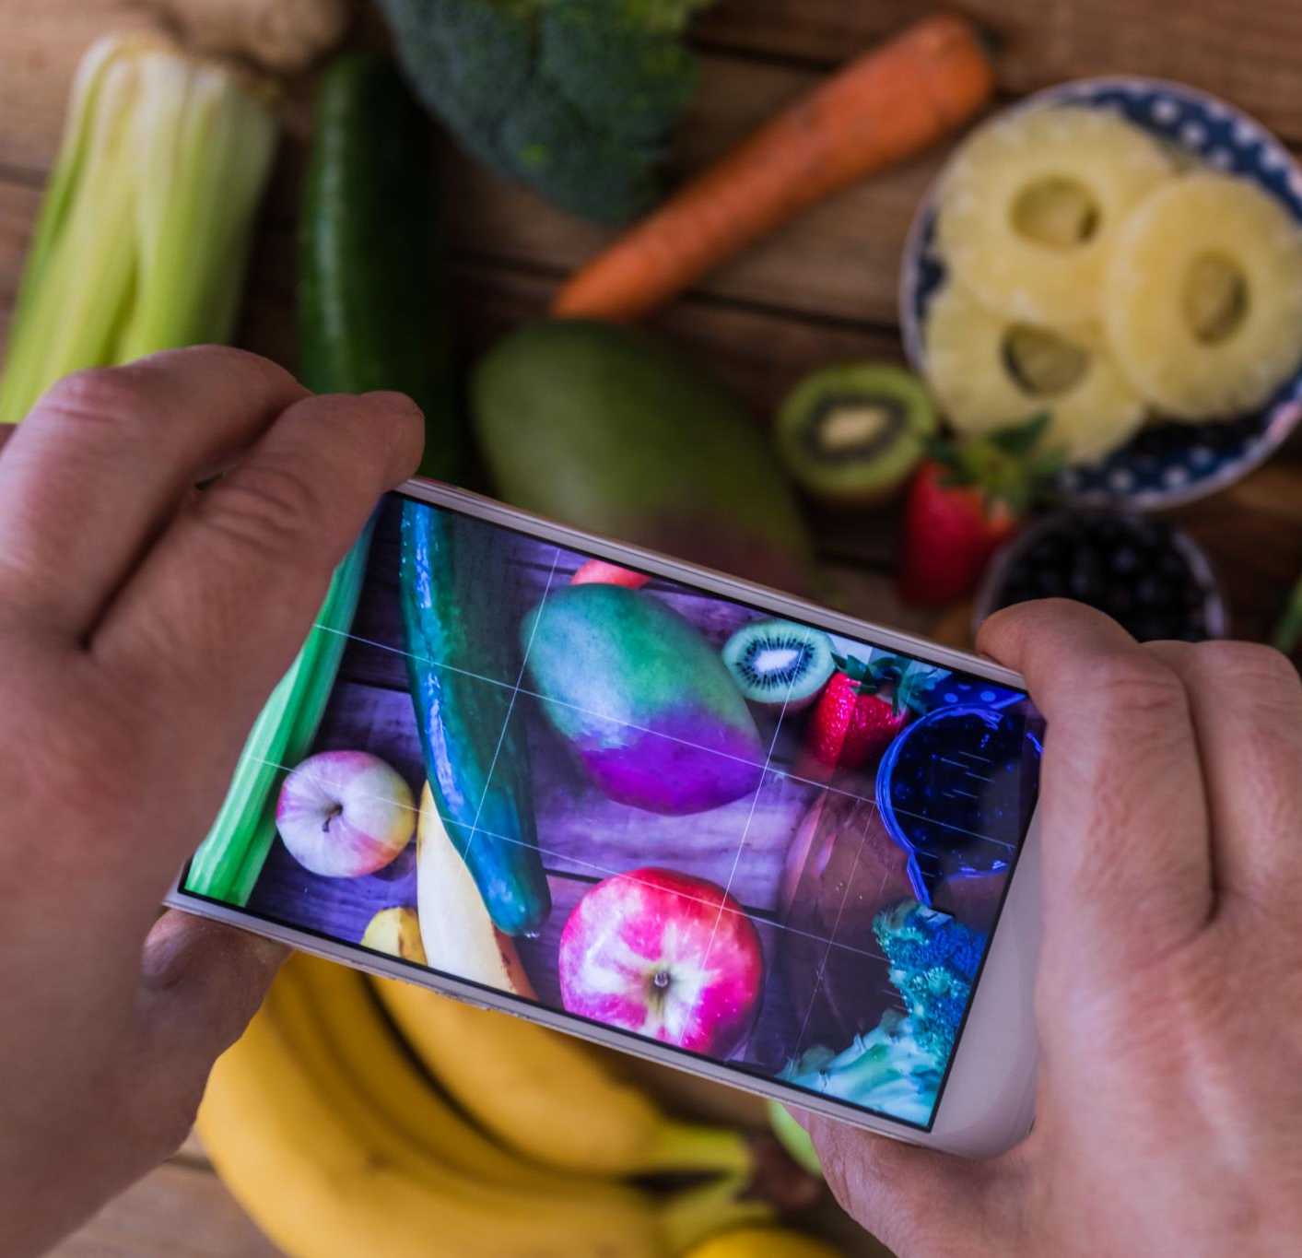
Potencial de Mercado e Justificativas
Demanda por Soluções Alimentares
40% dos brasileiros têm intolerância à lactose e 1% sofre de doença celíaca, indicando alta necessidade de suporte alimentar.
Mercado com Alto Número de Diabéticos
Mais de 16 milhões de brasileiros vivem com diabetes, requerendo controle rigoroso da alimentação diária.
Acessibilidade Tecnológica
Mais de 80% dos brasileiros usam smartphones, tornando o aplicativo acessível e facilmente escalável no mercado.
Segmentação do Mercado Consumidor
O público primário inclui pessoas com restrições alimentares; secundário, familiares e interessados em alimentação saudável.
Notes:
A análise de viabilidade de mercado demonstra que existe um público amplo e crescente para a solução proposta. Estimativas indicam que cerca de 40% da população brasileira apresenta algum grau de intolerância à lactose, enquanto aproximadamente 1% da população mundial é afetada pela doença celíaca, o que representa milhões de pessoas. Além disso, mais de 16 milhões de brasileiros vivem com diabetes, condição que exige controle rigoroso da alimentação. Esses dados evidenciam uma demanda real por ferramentas que auxiliem na escolha segura de alimentos. Outro fator relevante é a ampla disseminação de smartphones no Brasil, com taxas de uso superiores a 80% da população, o que torna o aplicativo acessível e escalável. O mercado consumidor pode ser segmentado em público primário, composto por pessoas com restrições alimentares, e público secundário, formado por familiares, cuidadores e indivíduos interessados em alimentação saudável. A combinação de alta demanda, acesso à tecnologia e impacto social positivo reforça a viabilidade de mercado do projeto.

Slide 12
Análise de Viabilidade Técnica e Econômica
Notes:
Recursos Necessários e Sustentabilidade do Projeto

Slide 13

Recursos Necessários e Sustentabilidade do Projeto
Viabilidade Técnica
O projeto usa tecnologias consolidadas como código de barras, desenvolvimento móvel e bancos de dados em nuvem, garantindo viabilidade técnica.
Recursos Humanos e Infraestrutura
Equipe pequena de desenvolvedores e responsável pelo banco de dados, com infraestrutura básica de computadores e internet.
Aspectos Econômicos
Custos principais envolvem desenvolvimento, manutenção e marketing, com fontes de receita como versões premium e parcerias.
Notes:
Do ponto de vista técnico, o projeto é considerado viável, pois utiliza tecnologias já consolidadas, como leitura de código de barras, desenvolvimento mobile e bancos de dados em nuvem. Existem APIs públicas e bases de dados nutricionais que podem ser integradas à solução, reduzindo o esforço inicial de implementação. Em termos de recursos humanos, uma equipe enxuta composta por desenvolvedores e um responsável pelo banco de dados é suficiente para iniciar o projeto. A infraestrutura necessária inclui computadores, acesso à internet e ambientes de desenvolvimento, o que implica baixo custo inicial, especialmente com o uso de ferramentas gratuitas ou de código aberto. Do ponto de vista econômico, os principais custos estão relacionados ao tempo de desenvolvimento, manutenção do banco de dados e eventual marketing. Possíveis fontes de receita incluem versões premium, parcerias com marcas, publicidade segmentada e licenciamento para redes de supermercados. Assim, a relação custo x esforço é considerada favorável, com alto potencial de escalabilidade após a implementação inicial.

Slide 14
Desafios do Projeto
Notes:
Principais Desafios Técnicos e Operacionais

Slide 15

Principais Desafios Técnicos e Operacionais
Atualização e Confiabilidade de Dados
Garantir a atualização constante e confiável das informações nutricionais é crucial devido a frequentes mudanças nos produtos.
Classificação e Gestão Jurídica
Classificar ingredientes complexos corretamente e gerenciar responsabilidades legais minimiza riscos de informações incorretas.
Banco de Dados Escalável e Seguro
Desenvolver um banco de dados seguro e escalável é essencial para suportar o crescimento do número de usuários.
Mitigação de Riscos
Uso de fontes públicas confiáveis, validação de dados e avisos claros garantem credibilidade e sustentabilidade.
Notes:
Apesar da viabilidade identificada, o projeto apresenta desafios importantes que precisam ser considerados. Um dos principais é garantir a atualização constante e a confiabilidade das informações nutricionais, uma vez que mudanças na composição dos produtos podem ocorrer com frequência. Outro desafio é a correta classificação de ingredientes complexos e a gestão da responsabilidade jurídica relacionada a possíveis informações incorretas. Esses riscos podem ser mitigados por meio do uso de bases públicas confiáveis, validação de dados e avisos claros de que o aplicativo atua como ferramenta de apoio. Também é necessário estruturar um banco de dados escalável e seguro, capaz de suportar o crescimento do número de usuários. Superar esses desafios é fundamental para assegurar a credibilidade e a sustentabilidade da solução ao longo do tempo.

Slide 16
Conclusão e Referências
Notes:
Conclusão Geral do Projeto

Slide 17

Conclusão Geral do Projeto
Relevância Social e Aplicabilidade
O projeto atende demandas reais, promovendo segurança alimentar e autonomia para pessoas com restrições alimentares.
Viabilidade Técnica e Econômica
A tecnologia mobile permite ampla adoção, baixo custo marginal e grande impacto positivo na sociedade.
Desafios e Mitigações
Desafios técnicos e operacionais são mitigáveis com boas práticas, validação e comunicação transparente.
Viabilidade e Escalabilidade
O projeto é viável, escalável e alinhado aos objetivos acadêmicos e sociais, oferecendo solução inovadora.
Notes:
De forma geral, o projeto apresenta alta relevância social, aplicabilidade prática e viabilidade técnica e econômica. A proposta atende a uma demanda real e crescente por soluções que promovam segurança alimentar e autonomia para pessoas com restrições alimentares. O uso de tecnologia mobile possibilita ampla adoção, baixo custo marginal por usuário e grande potencial de impacto positivo. Embora existam desafios técnicos e operacionais, estes são mitigáveis com boas práticas de desenvolvimento, validação de dados e comunicação transparente com o usuário. Assim, conclui-se que o projeto é viável, escalável e alinhado aos objetivos acadêmicos e sociais do Projeto Integrador, representando uma solução inovadora e significativa para a sociedade.

